Slide 1
Pathologie
Maxime van Straten

Slide 2
Vandaag
Wat verstaan we onder pathologie
Theorie over de huid
Opdracht werkboek

Slide 3
Wat verstaan we onder pathologie?
www.Menti.com

Slide 4
Pathologie
Pathologie betekent 'ziekteleer', afkomstig van het Griekse pathos (ziekte) en logos (leer). Hierbij doen pathologen onderzoek naar de oorzaken en mechanismen van ziekte.

Slide 5
Dit blok:
Neem dit blok je boek mee: anatomie, fysiologie en pathologie van Animalis
De huid
Het bewegingsstelsel

Slide 6
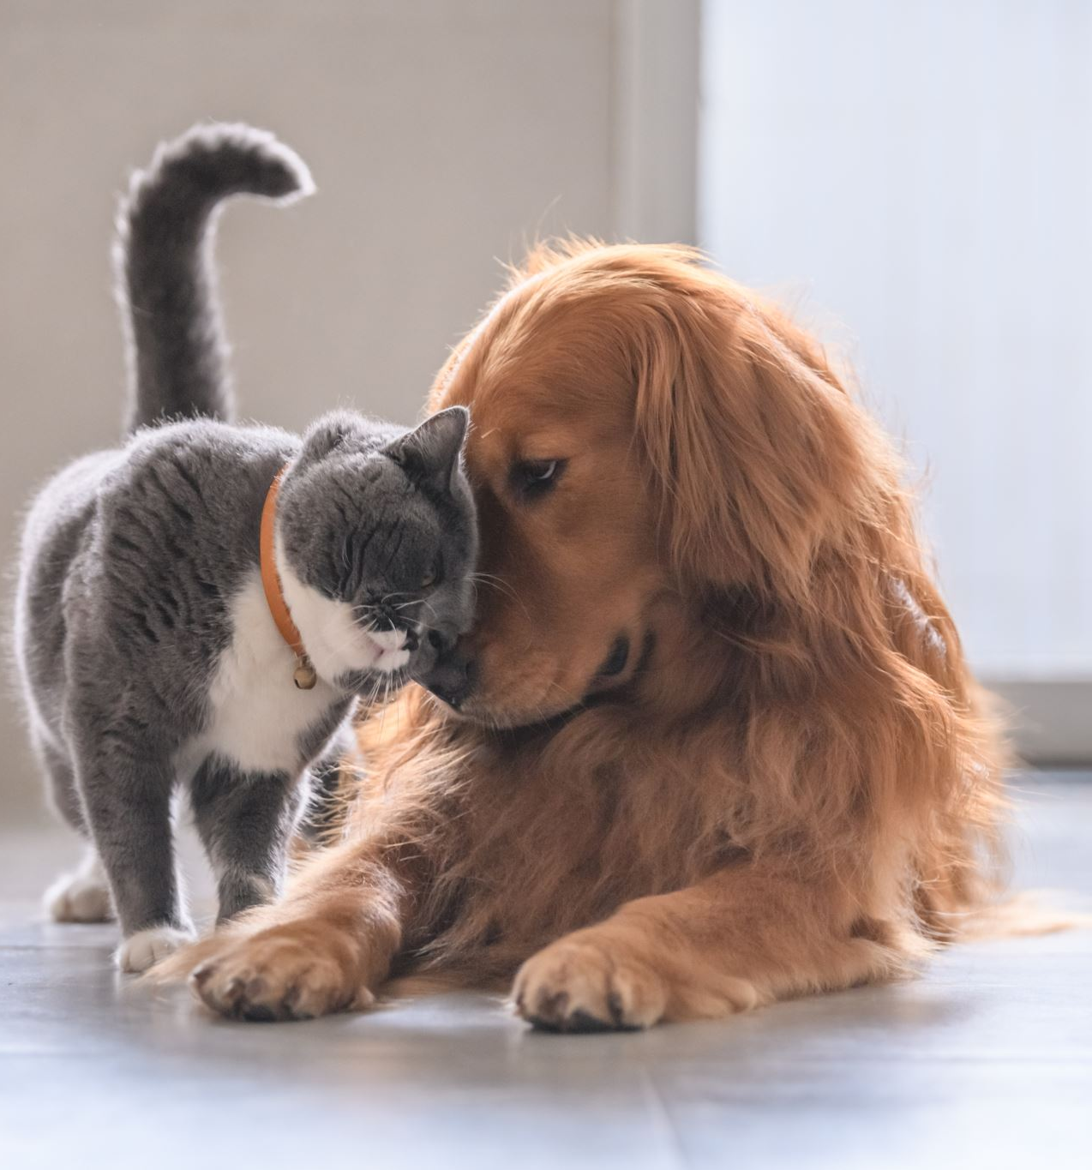
De huid
Je huisdier kan last krijgen van verschillende huidaandoeningen, we verdelen huidaandoeningen in 3 verschillende categorieën namelijk
Huidaandoeningen zonder jeuk
Huidaandoeningen met wisselende jeuk
Huidaandoeningen met jeuk
Verder bespreken we vandaag:
Symptomen bij huidaandoeningen
Een Anamnese doen
Vaststellen van huidaandoeningen

Slide 7
Algemene symptomen bij huidaandoeningen
Oorzaak bepalen bij huidaandoeningen is moeilijk, je kunt het wel vaak zien
De meeste huidziekten vertonen een of meerdere van de vier symptomen van ontsteking:
Roodheid
Warmte
Zwelling
Pijn/jeuk
Hierop volgt vaak: haaruitval, vettigheid, of een stinkende huid

Slide 8
Anamnese
Om de oorzaak van de huidklachten te achterhalen vraag je de eigenaar van het dier te antwoorden op de volgende vragen (de anamnese):
Wat is de aard van de klachten?
Bespreek symptomen, zoals jeuk, kaalheid, roodheid of afwijkende huidgeur.
Hoe is de algemene gezondheid van het dier?
Vraag hoe het dier eet, drinkt, plast en poept. Vraag ook naar de cyclus van de hond.
Hoe zijn de leefomstandigheden?
Vraag naar klachten bij eventuele andere huisdieren of eigenaren.
Wat is de ziektegeschiedenis?
Bespreek eerdere andere aandoeningen, vaccinaties, voeding en medicatie.

Slide 9
Vaststellen van huidaandoeningen:
Het vaststellen van huidklachten kan met verschillende diagnostische hulpmiddelen, en is afhankelijk van het soort huidklacht.
Diagnostische hulpmiddel | Uitleg
Het maken van een huidafkrabsel | Met een scherpe lepel een monster van de huid afkrabben. Dit doe je bij bijv. mijten.
Het nemen van een epileermonster | Hierbij trek je een of twee haren met een pincet uit het dier. Bij bijv. vachtmijt of vermoeden van schimmel
Het nemen van een blakbandpreparaat | Dit doe je onder andere om de hoeveelheid bacterien en gisten te onderzoeken. Voor droge huidtypes en huid tussen de tenen.
Het afnemen van een cytologisch en histologisch biopt | Er wordt met een dunne naald weefsel afgenomen van de huid, waarna een patholoog dit onderzoekt. Dit gebeurt bijvoorbeeld bij het vermoeden van huidtumoren.
Het gebruik van een Wood’s lamp | Met het ultraviolette licht van deze lamp kun je sommige schimmels makkelijker opsporen

Slide 10
Opdracht
Maak in de klas 3 verschillende groepen
Jullie gaan bij elke microscoop een korte opdracht doen.
Verzamel de drie opdrachten
Nakijken

